Slide 1
코딩테스트 채점 서버 만들기

Slide 2
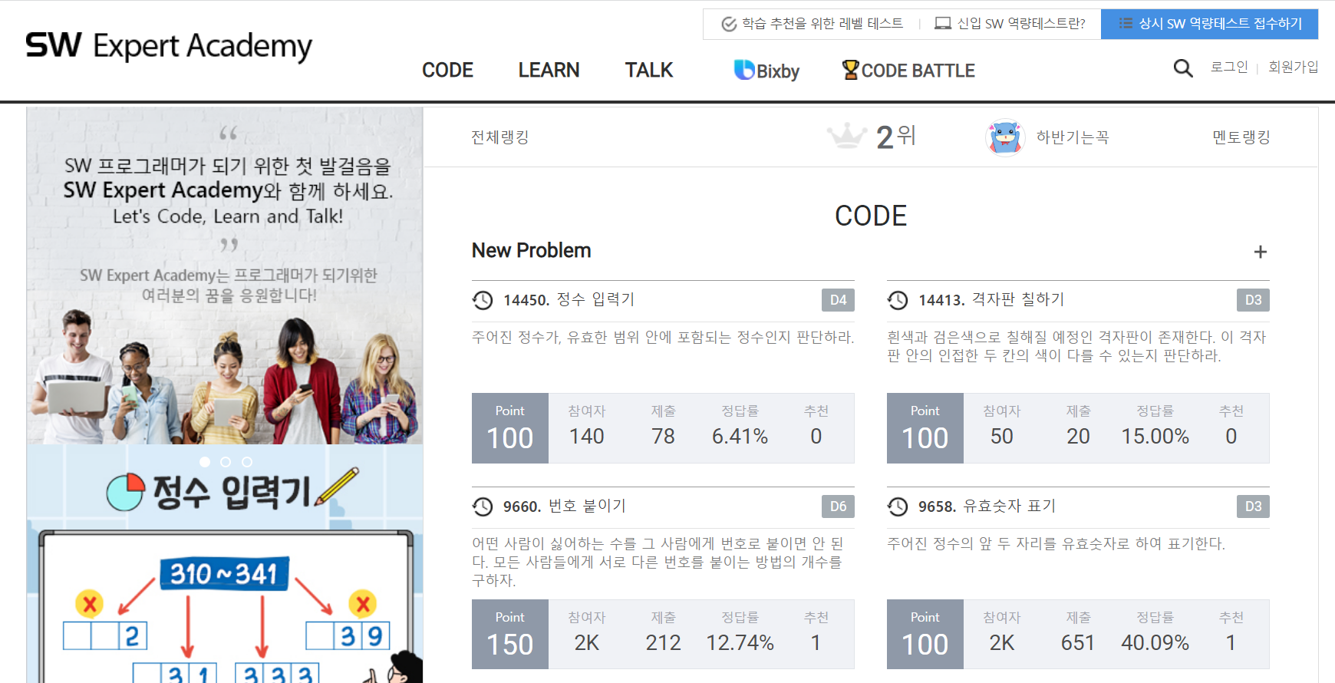
SWEA or 백준
Notes:
* 세부 스크립트 수정 필요
2학기 심화과정 준비를 위한 두번째 계절학기가 시작이 되었습니다.
3일

Slide 3
사용자에서 개발자로
우리가 늘 써왔던 것이지만 개발하려면 어떻게 만들어야 할까?
설계를 해보고 최소한의 기능을 가진 feature를 만들어보자
하루 만에 완성하기는 어려운 과제지만 생각해볼 시간은 충분하다
Notes:
* 세부 스크립트 수정 필요
2학기 심화과정 준비를 위한 두번째 계절학기가 시작이 되었습니다.
3일

Slide 4
제출한 데이터를 수신하고 리턴
언어와 프레임워크에 맞는 REST 통신을 담당하는 코드를 구현
사용자로부터 제출 받은 JSON 형태의 데이터를 수신할 수 있어야 한다
FE와 JSON 형태로 데이터를 주고 받는 경우가 많기 때문
사용자의 코드를 문자열 형태로 전송한다
Notes:
* 세부 스크립트 수정 필요
2학기 심화과정 준비를 위한 두번째 계절학기가 시작이 되었습니다.
3일

Slide 5
채점 데이터 프리셋 생성
사용자로부터 받은 코드를 검증할 채점 데이터 프리셋을 생성한다
직접 문제를 만들기 어려우면 이미 알려진 데이터를 써봐도 좋다
input과 output을 구해서 정답 여부를 판별하는 로직을 구현한다
Notes:
* 세부 스크립트 수정 필요
2학기 심화과정 준비를 위한 두번째 계절학기가 시작이 되었습니다.
3일

Slide 6
정답 여부 판별
사용자로부터 받은 코드를 컴파일/실행하고, input에 대한 output이 정확하게 나오는지를 검증한다
컴파일을 위해서 사전에 환경 구성이 필요하고, 격리된 컨테이너가 필요할 경우 도커를 활용하면 좋다
굉장히 많은 예외가 발생할 수 있기 때문에 예상할 수 있는 예외를 생각해본다
실제로 개발 과정과 테스트 과정에서 많은 예외가 발생할 것이다
보안적인 측면에서 실행되서는 안되는 코드가 어떤 것이 있을지도 고민해본다
Notes:
* 세부 스크립트 수정 필요
2학기 심화과정 준비를 위한 두번째 계절학기가 시작이 되었습니다.
3일

Slide 7
(선택)주어진 제한 시간에 맞는 채점
문제의 제한 조건으로 주어진 시간을 초과하게 되면 채점을 종료하고 시간 초과로 판정한다
무한 루프를 도는 경우 투입한 자원을 어떻게 회수할 수 있을 것인가 고민해본다
동시에 많은 유저들이 채점을 신청할 경우 처리할 수 있는 구조를 고민해본다
앞선 단계들을 모두 연결해서 처리하는 것을 설계해본다
Notes:
* 세부 스크립트 수정 필요
2학기 심화과정 준비를 위한 두번째 계절학기가 시작이 되었습니다.
3일

